Slide 1

Jquery 使用教程
Powerd by LinkKnown
作者:周锐

Slide 2
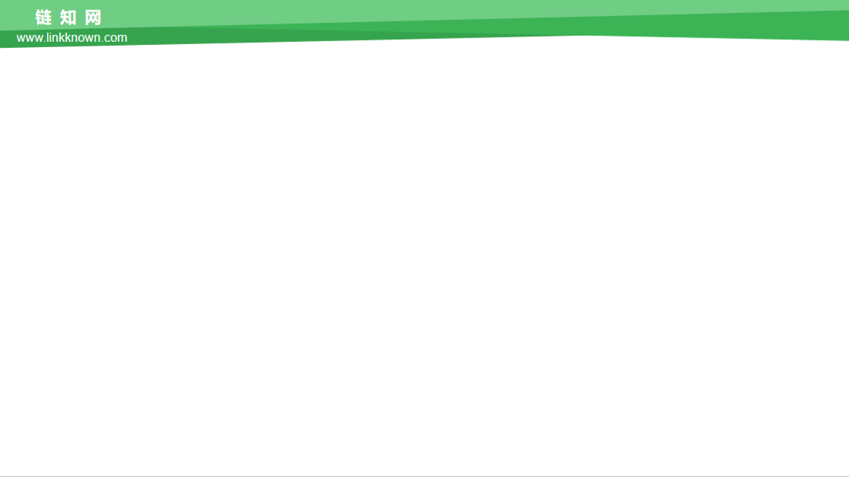
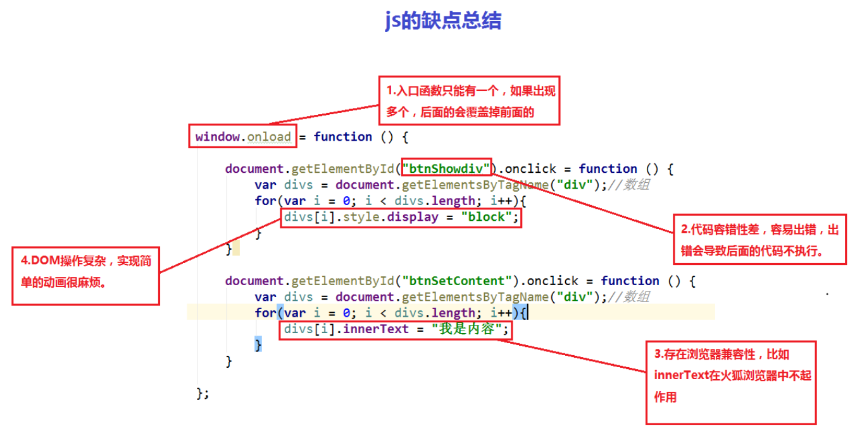
jquery 是什么？
jQuery 是一个 JavaScript 库。
jQuery 极大地简化了 JavaScript 编程。
jQuery 很容易学习。
jQuery对新人很友好。
jQuery很符合人的自然思维方式。
jQuery 简化了原生API 那冗长的命名，通过链式调用既方便了代码的书写又提高了可读性。
jQuery 解决了大量兼容性问题。
jQuery 对 ajax 等一些常用功能的封装。

Slide 3
jQuery 中文文档：https://jquery.cuishifeng.cn/index.html
文档就绪事件
jquery 中下列语句等价于 window.onload = function () {},主要用于文档就绪事件,这是为了防止文档在完全加载（就绪）之前运行 jQuery 代码，即在 DOM 加载完成后才可以对 DOM 进行操作
$(document).ready(function () {
});
jquery 语法
jQuery 语法是通过选取 HTML 元素，并对选取的元素执行某些操作。
基础语法： $(selector).action()
美元符号定义 jQuery
选择符（selector）"查询"和"查找" HTML 元素
jQuery 的 action() 执行对元素的操作
实例:
$(this).hide() - 隐藏当前元素
$("p").hide() - 隐藏所有 <p> 元素
$("p.test").hide() - 隐藏所有 class="test" 的 <p> 元素
$("#test").hide() - 隐藏 id="test" 的元素

Slide 4
jquery 对象 dom 对象
jQuery对象和普通DOM对象的区别
jQuery 对象就是通过 jQuery($()) 包装 DOM 对象后产生的对象
jQuery 对象是 jQuery 独有的。
jQuery 对象无法使用 DOM 对象的任何方法,同样 DOM 对象也不能使用 jQuery 里的任何方法
约定：如果获取的是 jQuery 对象, 那么要在变量前面加上 $.
var $variable = jQuery 对象
var variable = DOM 对象
jQuery 对象不能使用 DOM 中的方法, 但如果 jQuery 没有封装想要的方法, 不得不使用 DOM 对象的时候, 需要转换成 dom对象再使用
jquery 对象 dom 对象互转
jQuery对象和DOM对象的相互转换
1. jQuery --> DOM
jQuery提供了两种方法：[index]和get(index)
jQuery对象是一个类似数组的对象，可以通过[index]方法得到相应的DOM对象
let $students = $("#students");//jQuery对象
let student = $students[0];//DOM对象
另一种方法是jQuery本身提供的，通过get(index)方法得到相应的DOM对象
2. DOM --> jQuery
只需用$()把DOM对象包起来即可
let student = document.getElementById("student");//DOM对象
let $student = $(student);//jQuery对象

Slide 5
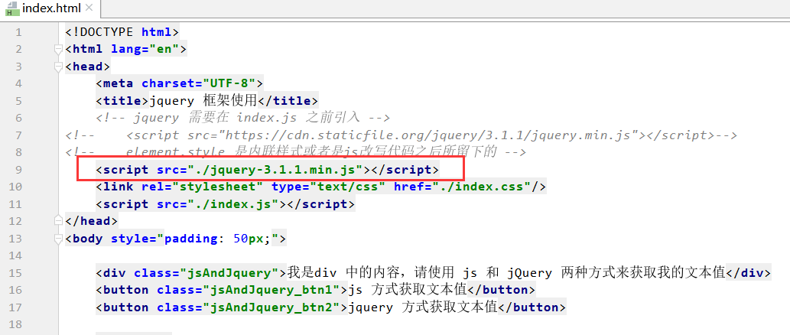
使用 jquery

Slide 6
$(document).ready(function () {
// js 对象
var jsAndJqueryBtn1 = document.getElementsByClassName("jsAndJquery_btn1")[0];
jsAndJqueryBtn1.onclick = function () {
alert(document.getElementsByClassName("jsAndJquery")[0].innerHTML);
}
// jQuery 对象
$(".jsAndJquery_btn2").click(function () {
alert($(".jsAndJquery").html());
});
});
// 部分使用 js, 部分使用 jQuery：js 对象和 jQuery 对象如何互转
// 互转规则
// $(dom) ==> jquery 对象
// $(dom)[0] ==> dom 对象
// jquery 对象和 dom 对象互转
// dom => jquery
var dom2jqNode = document.getElementsByClassName("dom2jq");
$(dom2jqNode).click(function () {
alert($(".jsAndJquery").html());
});
// jquery => dom
var jq2domNode = $(".jq2dom")[0];
// var jq2domNode = $(".jq2dom").get(0);
jq2domNode.onclick = function (){
alert($(".jsAndJquery").html());
}
js、jquery 初体验
<div class="jsAndJquery">我是div 中的内容，请使用 js 和 jQuery 两种方式来获取我的文本值</div>
<button class="jsAndJquery_btn1">js 方式获取文本值</button>
<button class="jsAndJquery_btn2">jquery 方式获取文本值</button>
<!-- 测试 jquery -->
<!-- jquey 对象和 dom 对象互转-->
<button class="dom2jq">js dom 对象转 jQuery 对象</button>
<button class="jq2dom">jQuery 对象转 js dom 对象</button>
js对象、jquery 对象

Slide 7
// 练习基本选择器
$("#idDiv").click(function () {
alert(this); // this 是当前选择器对应的 dom 对象
alert($(this).html());
});
$(".classDiv").click(function () {
alert($(this).html());
});
$("p").click(function () {
alert($(this).html());
});
$("h1,h2,h3").click(function () {
alert($(this).html());
});
// 练习层级选择器
// jQuery 对象很多方法是可以连缀的，每个方法会返回jQuery对象本身
// 父子层级选择器
$(".ulDiv > li").css('color', 'red');
// 祖先子孙元素层级选择器
$(".ulDiv span").css('color', 'green').css('font-weight', 'bold').css('font-style', 'italic');
<!-- 练习层级选择器 -->
<ul class="ulDiv">
<li>我是列表中的<span>元素</span></li>
<li>我是列表中的元素</li>
<li>我是列表中的元素</li>
<li>我是列表中的元素</li>
<li>我是列表中的元素</li>
</ul>
<!-- 练习基本选择器 -->
<div id="idDiv">我是ID选择器</div> <br/>
<div class="classDiv">我是class选择器</div> <br/>
<p>我是p元素选择器</p> <br/>
<h1>我是分组选择器 h1</h1>
<h2>我是分组选择器 h2</h2>
<h3>我是分组选择器 h3</h3>
层级选择器
基本选择器

Slide 8
// 基本过滤选择器
$("dl:first > dt").css('color', 'red');
$("dl:first > dd:last").css('color', 'red');
$("dl:eq(1) > dt").css('color', 'blue');
$("dl:eq(1) > dd:even").css('color', 'green');
$("dl:eq(1) > dd:not(:even)").css('color', 'pink');
$("dl:eq(2) > dd:gt(1)").css('color', 'pink');
// 内容过滤选择器
$("dl:eq(3) dd:contains('第一项')").css('color', 'pink');
$("dl:eq(3) dd:empty").html('我之前是空元素');
// 匹配含有选择器所匹配的元素的元素(还有子元素 label 的所有 dd 标签)
$("dl:eq(3) dd:has(label)").css('color', 'blue');
// 匹配含有子元素的父级元素
$("dl:eq(3) span:parent").css('color', 'green');
<!-- 基本过滤选择器 -->
<dl>
<dt>列表标题</dt>
<dd>列表内容</dd>
<dd>列表内容</dd>
<dd>列表内容</dd>
</dl>
<dl>
<dt>列表标题</dt>
<dd>列表内容</dd>
<dd>列表内容</dd>
<dd>列表内容</dd>
<dd>列表内容</dd>
</dl>
<dl>
<dt>列表标题</dt>
<dd>列表内容</dd>
<dd>列表内容</dd>
<dd>列表内容</dd>
<dd>列表内容</dd>
</dl>
<!-- 内容过滤选择器 -->
<dl>
<dt>列表标题</dt>
<dd>我是列表内容第一项</dd>
<dd></dd>
<dd><label>列表内容</label></dd>
<dd><span>列表内容</span></dd>
</dl>
// 可见性选择器
$(".visibleDiv:visible").hide(1);
$(".visibleDiv:hidden").show();
内容过滤选择器
<!-- 可见性选择器 -->
<div class="visibleDiv" style="display: none;">我是隐藏的内容</div>
<div class="visibleDiv" style="display: block;">我是显示的内容</div>
可见性选择器
基本过滤选择器

Slide 9
// 属性过滤选择器
$("dl:eq(4) dd[class]").css('font-size', '30px');
$("dl:eq(4) dd[class='content01']").css('color', 'pink');
$("dl:eq(4) dd[class!='content01']").css('color', 'blue');
$("dl:eq(5) dd[class^='content']").css('font-size', '30px');
$("dl:eq(5) dd[class$='01']").css('color', 'pink');
// 表单选择器
$(":input").css('width', '500px');
$(":text").css('height', '50px');
<!-- 表单选择器 -->
<input type="text" name="account"/>
<!-- 属性过滤选择 -->
<dl>
<dt class="head">列表标题</dt>
<dd class="content01">列表内容</dd>
<dd class="content02">列表内容</dd>
<dd class="content03">列表内容</dd>
<dd class="content04">列表内容</dd>
<dd>列表内容</dd>
</dl>
<dl>
<dt class="head">列表标题</dt>
<dd class="content01">列表内容</dd>
<dd class="content02">列表内容</dd>
<dd class="content03">列表内容</dd>
<dd class="content04">列表内容</dd>
<dd>列表内容</dd>
</dl>
表单选择器
属性过滤选择器

Slide 10
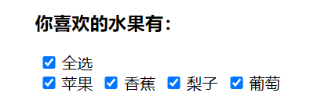
<div class="selectAllDiv">
<h3>你喜欢的水果有：</h3>
<input type="checkbox" class="selectAll"/>全选 <br/>
<input type="checkbox"/>苹果
<input type="checkbox"/>香蕉
<input type="checkbox"/>梨子
<input type="checkbox"/>葡萄
</div>
全选练习
// 全选
$(".selectAllDiv").find(".selectAll").click(function () {
// prop()是 jQuery 1.6 开始新增了一个方法,官方建议具有 true 和 false 两个属性的属性,
// 如 checked,selected 或者 disabled 使用prop(),其他的使用 attr()
$(".selectAllDiv").find("input:gt(0)").prop('checked', this.checked);
});
$(".selectAllDiv").find("input:gt(0)").click(function () {
var checkedAllFlag = $(".selectAllDiv").find("input:gt(0)").length === $(".selectAllDiv").find("input:gt(0):checked").length;
$(".selectAllDiv").find(".selectAll").prop('checked', checkedAllFlag);
});

Slide 11
// 测试查找 find、parent、children
$(".queryDiv > .div01").children(".div02").css('color', 'red');
// find 可以查找子孙节点，children 只可以查找子节点
$(".queryDiv").find(".div03").css('color', 'blue');
$(".queryDiv .div03").parent().parent().css('font-size', '30px');
<!-- 测试元素查找 find、parent、children -->
<div class="queryDiv">
<div class="div01">
<div class="div02">我是测试内容 02</div>
<div class="div03">我是测试内容 03</div>
</div>
</div>
元素查找

Slide 12
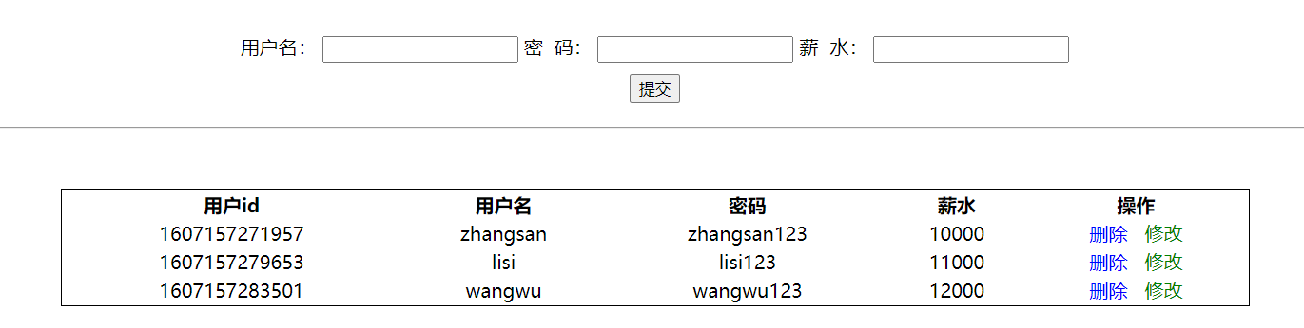
综合练习-使用 jquery 方式模拟表单提交

Slide 13


